Slide 1
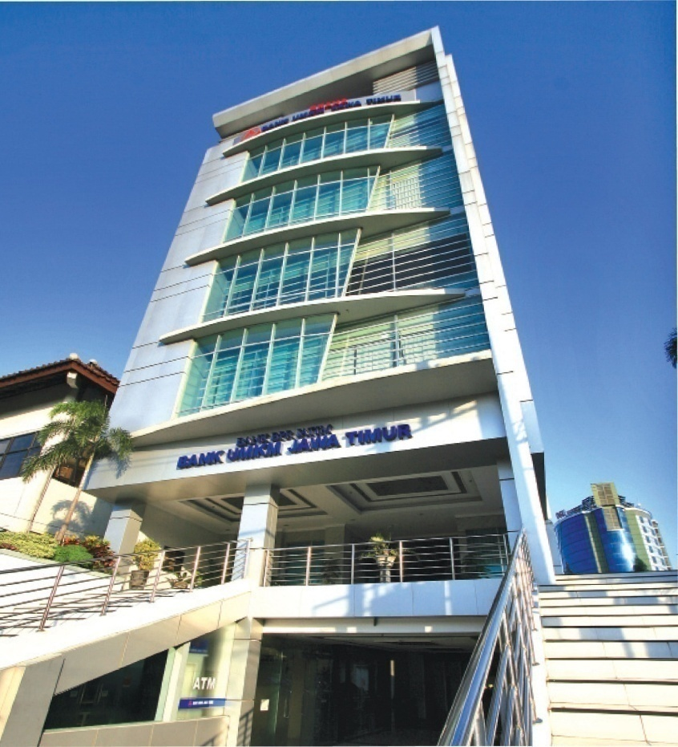
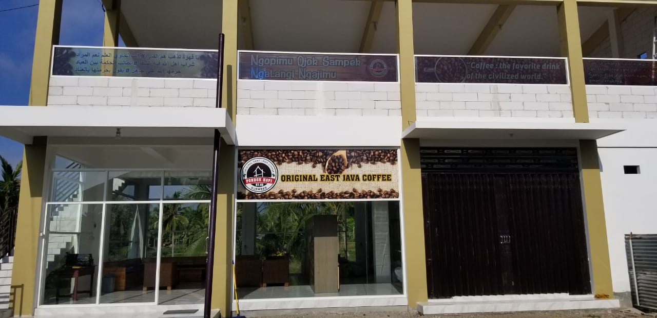
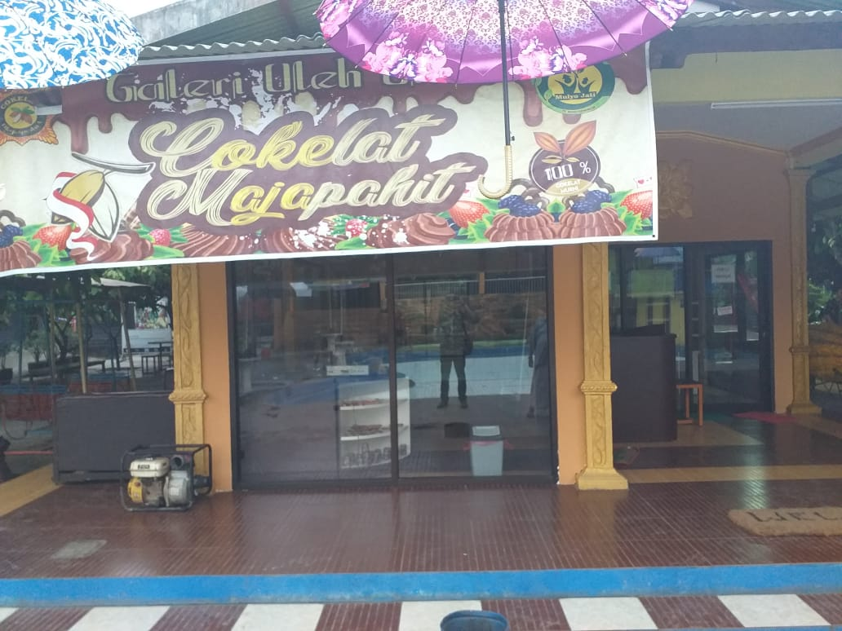
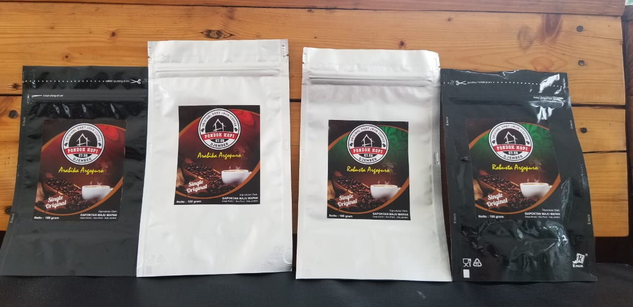
UPAYA PENINGKATAN KREDIT PROGRAM HULU HILIR AGRO MARITIM
BANK BPR JATIM
BANK UMKM JAWA TIMUR

Slide 2
Kredit Channelling Dana Bergulir PROGRAM HULU HILIR AGRO MARITIM
Program Hulu Hilir Agro Maritim adalah kegiatan ekonomi yang bersifat produktif dan komersial melalui budidaya serta yang bersifat mengolah barang setengah jadi menjadi barang jadi dan sebagai pilot project untuk meningkatkan nilai tambah dan / mengurangi pengangguran pada sub sektor pertanian, perkebunan, perikanan dan kelautan untuk modal kerja dan / atau investasi;

Slide 3
Upaya Meningkatkan Program Kredit Dana Bergulir PROGRAM HULU HILIR AGRO MARITIM
Memberikan sosialisasi terkait petunjuk pelaksanaan kredit program hulu-hilir agro maritim. kepada Kantor Cabang.
Memberikan sosialisasi kepada calon debitur dengan bersama Dinas terkait untuk memberikan informasi manfaat yang di dapat Gapoktan/Poktan dalam kredit program hulu-hilir agro maritim Tahun 2019.
Memberikan tambahan modal usaha sesuai dengan analisa kebutuhan usaha kepada debitur yang telah terfasilitasi kredit program hulu-hilir pada Tahun 2018 dan layak untuk diberikan tambahan permodalan.
Melakukan Supervisi dan Monitoring kepada debitur yang telah terfasilitasi kredit program hulur hilir agro maritim agar kredit tetap lancar.

Slide 4
TERIMA KASIH
BANK BPR JATIM
BANK UMKM JAWA TIMUR

